Slide 1
رياضيات الصف الثالث الابتدائي – الجزء الأول
(4 – 2): الضرب في 2
(صفحة 94)

Slide 2
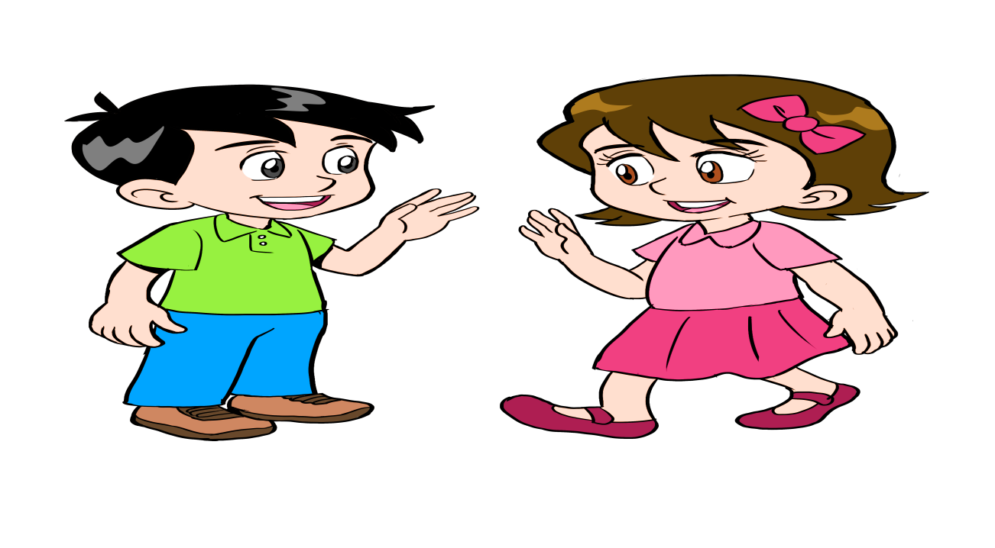
سنتعلم في هذا الدرس
إيجاد ناتج الضرب في العدد 2

Slide 3
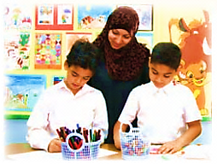
أسْتَعِدَّ
هناك
طرائق عدة
للضرب
في العدد 2
رسم
صورة
تكوين
شبكة
وزعت معلمة طلبة أحد الفصول في ثماني مجموعات متساوية في كل منها طالبان،
لعمل مشروع فني. ما عدد الطلبة جميعهم؟
الطريقة الثانية: أرسم صورة. أرسم 8 مجموعات في كل منها شيئان اثنان.
الطريقة الأولى: أكون شبكة أعمل شبكة مكونة من 8 صفوف
و عمودين.
ما عدد الطلبة في المجموعات الثمانية
إذا كان في كل مجموعة طالبان؟
2 + 2+ 2 + 2 + 2 + 2 + 2 + 2 + = 16
2 + 2+ 2 + 2 + 2 + 2 + 2 + 2 + = 16
أحتاج إلى نمذجة 8 مجموعات في كل منها 2 أو 8 × 2
إذن؛ عدد الطلبة في الفصل = 2 × 8 = 16 طالبا
وزارة التربية والتعليم – 2020م الضرب في 2- الصف الثالث الابتدائي

Slide 4
يمكننا أن نستعمل العد القفزي لإيجاد ناتج الضرب في 2
مِن واقِعِ الحَياةِ
مثالٌ
يذهب محمد إلى المدرسة راكبًا دراجته 3 أيام في الأسبوع, فيقطع في كل يوم كيلومترين اثنين.
كم كيلومترًا يقطع في الأيام الثلاثة؟
يقطع محمد كيلومترين في اليوم الواحد. و لإيجاد عدد الكيلومترات
التي يقطعها في 3 أيام, أجد ناتج ضرب 3 × 2 .
أعد 3 قفزات متساوية في كل منها وحدتان,
ثم أقر أ 2 , 4 , 6
إذن, يقطع محمد راكبًا دراجته 3 × 2 = 6 كيلومترات في 3 أيام.
0
1
2
3
4
5
6
7
8
9
وزارة التربية والتعليم – 2020م الضرب في 2- الصف الثالث الابتدائي

Slide 5
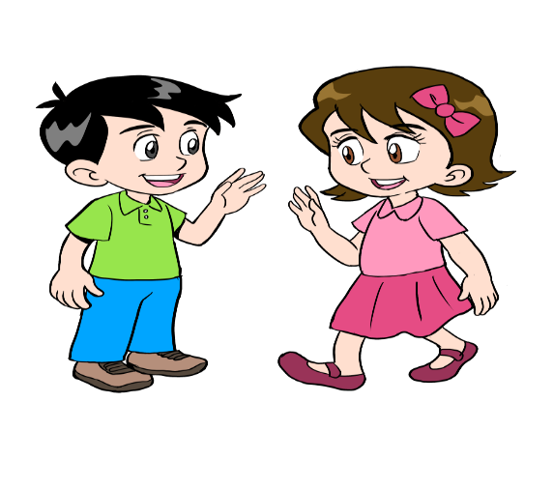
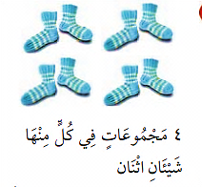
الزمن: دقيقة
تدريب
أكتب عبارة الضرب المناسبة:-
أجب عن التدريب في ورقة خارجية، ثم تأكد من الإجابة
4 مجموعات في كل منها شيئان اثنان
4 × 2
وزارة التربية والتعليم – 2020م الضرب في 2- الصف الثالث الابتدائي

Slide 6
الزمن: دقيقة
تدريب
أكتب عبارة
الضرب المناسبة:-
3 مجموعات في كل منها
شيئان اثنان
أجب عن التدريب في ورقة خارجية، ثم تأكد من الإجابة.
3 × 2
وزارة التربية والتعليم – 2020م الضرب في 2- الصف الثالث الابتدائي

Slide 7
الزمن: دقيقة
تدريب
أوجد ناتج الضرب
9
6
× 2
× 2
أجب عن التدريب في ورقة خارجية، ثم تأكد من الإجابة.
18
12
وزارة التربية والتعليم – 2020م الضرب في 2- الصف الثالث الابتدائي

Slide 8
تعلمنا اليوم
إيجاد ناتج الضرب في العدد 2
هل تذكر لي يا أخي
ماذا تعلمنا اليوم؟
وزارة التربية والتعليم – 2020م الضرب في 2- الصف الثالث الابتدائي

Slide 9
عزيزي الطالب
عزيزتي الطالبة
لمزيد من الاستفادة يمكنك الرجوع لكتاب الطالب
لحل تمارين الكتاب صفحة 96
وزارة التربية والتعليم – 2020م الضرب في 2- الصف الثالث الابتدائي

Slide 10
انتهى الدرس
وزارة التربية والتعليم – 2020م الضرب في 2- الصف الثالث الابتدائي

